Slide 1

基于Node-red与Redis的实时 流数据处理模型的设计与应用
The Design and Application of Real-time Stream Data Computing Model Based on Node-red and Redis
编号：113
软件工程

Slide 2
目 录
1
研究背景
2
研究意义
Research Background
Research Meaning
3
研究内容及理论方法
4
实时流数据处理模型设计
Research Content and Theoretical Method
Design of real-time stream data computing
5
模型应用
6
总结
Application
Conclusion

Slide 3
1. 研究背景
大数据时代下的实时流数据处理的研究应用十分广泛
传统的批量计算以及不能满足新形式下的数据处理要求
大数据时代下的流式计算有了新的需求
低时延
不确定性
高流量
。。。
目前现有的流式数据处理框架主要面临着业务流扩展困难，数据流程管理困难等问题
Notes:
DSRC是VANET中车与车、车与路边基础设施进行通信的通信协议。 但是DSRC协议在车辆密度大、网络负载高时，存在QoS性能瓶颈，吞吐量量降低，丢包率与时延增大等。

Slide 4
2. 研究意义
为了解决现有流式数据处理框架的业务扩展困难，数据流管理困难的问题
为了满足实际项目中数据量巨大，低时延，高吞吐量等刚性需求
同时也要保证数据处理的高效性和准确性
现有的流数据处理框架
传统的批量数据处理
Notes:
因此，对DSRC协议进行一定的改进，提高车辆密度大、网络负载高时网络的QoS性能，为VANET应用更高效的网络服务。
我们主要改进DSRC信道接入时延、端到端时延、吞吐量这3个方面的QoS性能。

Slide 5
3. 研究内容 – Node.js的异步编程模型
Node.js是后面开发节点的基本工具，也是可视化模块的编程语言
db.query('SELECT * from test_table', function(result) {
result.output();
});
如果在程序的执行过程中，遇到了比如像文件的读写、数据库的查询等I/O操作来阻塞任务时，线程不会停下来等待这些操作，而是注册一个callback函数，转而继续执行队列中的下一个操作
Notes:
802.11p使用了802.11e的EDCA机制。 在VANET环境下，无法根据网络状态进行动态的调整EDCA参数。
VANET环境具有自组网的特点，因此无法像传统网络一样有网关或者路由器进行流量控制与调度。

Slide 6
3. 研究内容 – 基于Redis有序集合的去重统计方法
在流式数据处理过程中经常会遇到最大值、最小值、累计求和、top(n)等指标的计算
计算这些指标的基础就是去重统计
Notes:
左边这张图所示，为信道接入控制流程。信道空心AIFS[AC]+Backoff时间后发送数据包， 数据成功发送以后，将竞争窗口调整为初始值即最小窗口值。失败则将窗口值加倍。在VANET环境下，EDCA参数不能像传统网络一样通过AP进行调整。
右图为EDCA的QoS功能，根据报文的用户优先级将报文映射到对应的AC队列。 不同的AC队列具有不同的优先级，优先级是根据AIFS与竞争窗口的确定。较小的AIFS与回退时间的队列具有较高的优先级。
我们研究的方向是对AC队列内部提供QoS，根据网络状态自适应调整EDCA参数。

Slide 7
3. 研究内容 – Skip List的基本原理
一种基于关联链表、随机化的数据结构，查找效率与二叉查找树相当
Notes:
左边这张图所示，为信道接入控制流程。信道空心AIFS[AC]+Backoff时间后发送数据包， 数据成功发送以后，将竞争窗口调整为初始值即最小窗口值。失败则将窗口值加倍。在VANET环境下，EDCA参数不能像传统网络一样通过AP进行调整。
右图为EDCA的QoS功能，根据报文的用户优先级将报文映射到对应的AC队列。 不同的AC队列具有不同的优先级，优先级是根据AIFS与竞争窗口的确定。较小的AIFS与回退时间的队列具有较高的优先级。
我们研究的方向是对AC队列内部提供QoS，根据网络状态自适应调整EDCA参数。

Slide 8
3. 研究内容 – Redis有序集合源码分析
Redis有序集合是利用Skip List来实现的
Notes:
左边这张图所示，为信道接入控制流程。信道空心AIFS[AC]+Backoff时间后发送数据包， 数据成功发送以后，将竞争窗口调整为初始值即最小窗口值。失败则将窗口值加倍。在VANET环境下，EDCA参数不能像传统网络一样通过AP进行调整。
右图为EDCA的QoS功能，根据报文的用户优先级将报文映射到对应的AC队列。 不同的AC队列具有不同的优先级，优先级是根据AIFS与竞争窗口的确定。较小的AIFS与回退时间的队列具有较高的优先级。
我们研究的方向是对AC队列内部提供QoS，根据网络状态自适应调整EDCA参数。

Slide 9
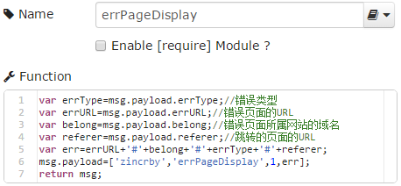
3. 研究内容 – 基于Redis有序集合的去重统计方法
举一个项目中的实际例子来说明去重统计方法
利用Node-red中的函数节点实现
Notes:
左边这张图所示，为信道接入控制流程。信道空心AIFS[AC]+Backoff时间后发送数据包， 数据成功发送以后，将竞争窗口调整为初始值即最小窗口值。失败则将窗口值加倍。在VANET环境下，EDCA参数不能像传统网络一样通过AP进行调整。
右图为EDCA的QoS功能，根据报文的用户优先级将报文映射到对应的AC队列。 不同的AC队列具有不同的优先级，优先级是根据AIFS与竞争窗口的确定。较小的AIFS与回退时间的队列具有较高的优先级。
我们研究的方向是对AC队列内部提供QoS，根据网络状态自适应调整EDCA参数。

Slide 10

3. 研究内容 – Node-red 的编程模型
简单介绍Node-red的基本组件：节点(node)、数据流(flow)、消息(message)
缺少适合流数据处理的数据输入输出节点和Redis数据库访问节点，重新设计
简单的编程模型，方便的数据流程管理
msg.payload=“hello world”;
return msg;
Notes:
左边这张图所示，为信道接入控制流程。信道空心AIFS[AC]+Backoff时间后发送数据包， 数据成功发送以后，将竞争窗口调整为初始值即最小窗口值。失败则将窗口值加倍。在VANET环境下，EDCA参数不能像传统网络一样通过AP进行调整。
右图为EDCA的QoS功能，根据报文的用户优先级将报文映射到对应的AC队列。 不同的AC队列具有不同的优先级，优先级是根据AIFS与竞争窗口的确定。较小的AIFS与回退时间的队列具有较高的优先级。
我们研究的方向是对AC队列内部提供QoS，根据网络状态自适应调整EDCA参数。

Slide 11
4. 实时流数据处理模型的设计 – 模型的总体架构
Notes:
在802.11p的EDCA机制基础上，做了一定的改进。 在AC队列内部建立了多级分类器，多级调度器，以及对源地址分类器分出的队列进行流量整形。根据网络状态自适应调整竞争窗口。下面对这4个方法进行介绍。

Slide 12
4. 实时流数据处理模型的设计 – 节点设计方案
js文件主要定义了节点具体做些什么事情，有什么样的功能；
html文件主要定义了节点的属性、节点编辑框格式和帮助信息等
Notes:
多级分类器。 在AC队列内部，运用区分服务的策略，对VANET网络中的报文进行更加精细的划分。 使得安全相关报文得到更高的优先级。

Slide 13
4. 实时流数据处理模型的设计 – 数据输入、输出节点的设计
充分利用Redis的pub/sub机制，将redis作为消息中介，实现消息的异步传输
设计redisSub、redisPub节点部署到Node-red中，实现数据的输入输出
Html中需要redisServer的ip，port，channel，name
js文件中实现一个数据库连接池函数，调用redisClient的subscribe方法实现消息的订阅
Notes:
多级分类器。 在AC队列内部，运用区分服务的策略，对VANET网络中的报文进行更加精细的划分。 使得安全相关报文得到更高的优先级。

Slide 14
4. 实时流数据处理模型的设计 – 数据处理节点（function_node）
用户可以通过function_node内置的编辑器sandBox，编写用户自己的JavaScript函数来处理message。
在function_node内编写的JavaScript函数，底层是调用本机上的JavaScript运行环境来解释执行的
Notes:
第1个MAX: 如果新开辟了一个队列，需要对新开辟的队列进行编号。
第2个MAX: 如果V+L/n是小于Smin的，那么所选择的区间中没有可以进行调度的报文。
虚拟轮询数: 是一个标杆，本意是指平均每个队列所调度的字节数。 通过S与V的比较，选择一个范围区间。

Slide 15
4. 实时流数据处理模型的设计 – 数据库访问节点(redis_in\redis_out)
该节点第一步工作就是要去连接Redis server，用到了数据库连接池函数
连接成功后需要调用命令选择器，选择用户指定的命令
然后根据上游function节点提供的命令格式和指定的数据集合，将这些信息组装成一条完整的Redis命令
最后调用Redis客户端去执行该命令
Notes:
第1个MAX: 如果新开辟了一个队列，需要对新开辟的队列进行编号。
第2个MAX: 如果V+L/n是小于Smin的，那么所选择的区间中没有可以进行调度的报文。
虚拟轮询数: 是一个标杆，本意是指平均每个队列所调度的字节数。 通过S与V的比较，选择一个范围区间。

Slide 16
5. 模型的应用 – 实时网站访问监控系统
利用Node.js的express框架实现的web应用
搭建在所设计的基于Node-red与redis的实时流数据处理模型上
数据计算和交换的中心

Slide 17
5. 模型应用 – 数据采集模块
{"type": "HTTP_TRACE_REP", //标识报文类型
"http_version": "HTTP1.1",
"http_method": "GET",
"userIP": "42.91.9.230", //用户的ip地址
"hostIP": "172.16.1.1", //服务器ip地址
"target": "/emall/css/jquery.alert.css", //请求的目标文件
"status": "304", //http状态码
"host": "emall.lzbank.com\n", //网站域名
"user_agent":"Mozilla/4.0(WindowsNT5.1;Trident/4.0)\n
"referer":"http://emall.lzbank.com/myorder/queryMyOrder.do"
}

Slide 18
5.模型应用 – 数据处理模块
Redis是整个模块数据交换的纽带，也是进行数据计算的中心。
Redis的发布/订阅机制使得各个功能的计算节点所计算的数据结果相互独立、互不影响
前端可视化模块与Redis server进行通信的工具是socket.io，
由于巨大的数据量和繁重的数据计算任务，导致Redis server的负担也异常繁重，需要定时清理Redis server上的中间结果集以减轻其计算和存储压力
Notes:
建立6个仿真场景，按照场景中的节点数分为3个对比组，对比组中的2个场景分别配置标准EDCA机制与本文QoS方案。
在Profile与Application两个节点中配置应用集以及每个应用的发送周期与大小。
Server节点作为服务器节点，配置服务。 其余节点作为客户端，配置相关应用，与服务节点相互通信。
Distance节点用于配置最大通讯范围。

Slide 19
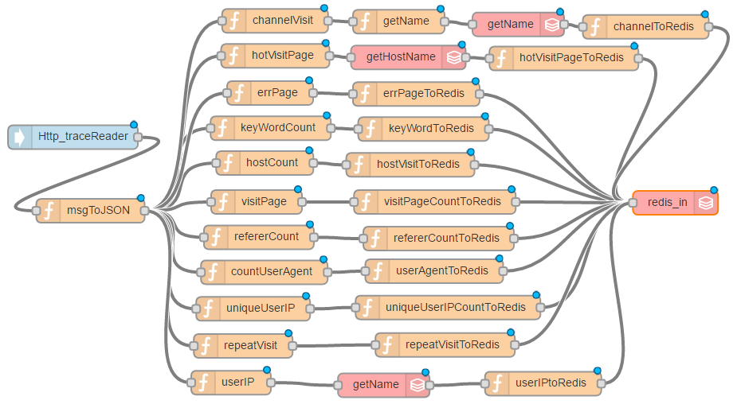
5.模型应用 – 在Node-red中的数据流（flow）
形成中间结果集的flow
redisSub节点定义元素数据
将原始数据按功能需求，解析形成中间结果集并存储到Redis中进行统计计算
用到了设计的redisSub节点，function节点以及redis_in和redis_out节点
Function节点用于解析封装数据
Redis_in节点存放中间结果集到redisServer中
Notes:
建立6个仿真场景，按照场景中的节点数分为3个对比组，对比组中的2个场景分别配置标准EDCA机制与本文QoS方案。
在Profile与Application两个节点中配置应用集以及每个应用的发送周期与大小。
Server节点作为服务器节点，配置服务。 其余节点作为客户端，配置相关应用，与服务节点相互通信。
Distance节点用于配置最大通讯范围。

Slide 20
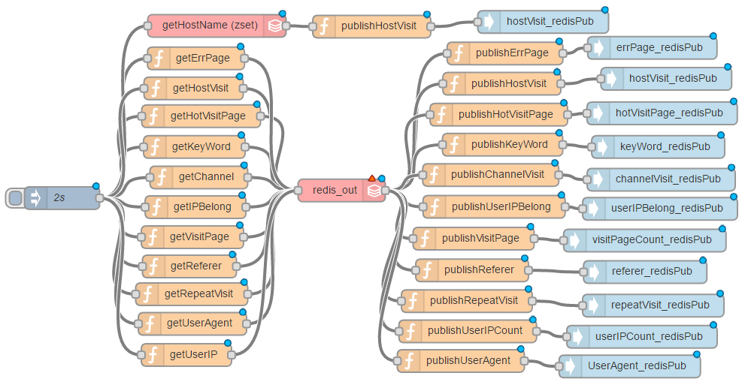
5.模型应用 – 在Node-red中的数据流（flow）
定时取数据并推送数据的flow
实时取得数据并发布数据到相应的Redis通道中，供前端可视化模块接收并展示
用到了设计的redisPub节点，function节点以及redis_out节点
同时利用Node-red原始提供的时间触发节点inject节点，每两秒钟取一次数据并推送到指定的channel中
Notes:
建立6个仿真场景，按照场景中的节点数分为3个对比组，对比组中的2个场景分别配置标准EDCA机制与本文QoS方案。
在Profile与Application两个节点中配置应用集以及每个应用的发送周期与大小。
Server节点作为服务器节点，配置服务。 其余节点作为客户端，配置相关应用，与服务节点相互通信。
Distance节点用于配置最大通讯范围。

Slide 21
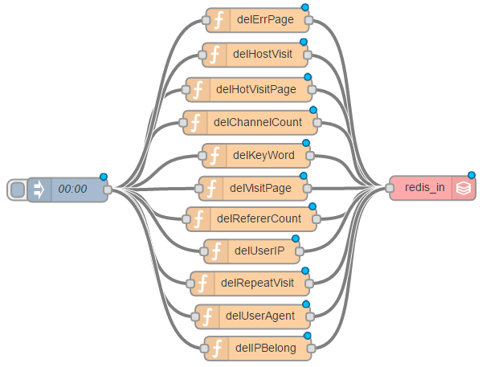
5.模型应用 – 在Node-red中的数据流（flow）
定时清理中间结果集的flow
这是因为一天的数据分析任务在每天的凌晨就全部完成，所以不会影响最终的分析结果
用到了设计的function节点和redis_in，以及自带的inject节点实现定时清理工作
每天的凌晨12点去清理redisServer
交给redis_in节点去操作redisServer实现删除
指定清理命令和数据集合
Notes:
建立6个仿真场景，按照场景中的节点数分为3个对比组，对比组中的2个场景分别配置标准EDCA机制与本文QoS方案。
在Profile与Application两个节点中配置应用集以及每个应用的发送周期与大小。
Server节点作为服务器节点，配置服务。 其余节点作为客户端，配置相关应用，与服务节点相互通信。
Distance节点用于配置最大通讯范围。

Slide 22
5.模型应用 – 数据可视化模块
利用Node.js的express实现的web应用
前端可视化模块的总体架构是一个MVC架构

Slide 23
5.模型应用 – 数据可视化模块
数据显示方法是利用highcharts.js实现的
包括了柱状图，曲线图，饼图，区域图等
{
chart: {type: 'column'},
title: { text: '错误页面统计'},
xAxis: {categories: ['**县政府网站', '**州政府网站', '**县规划局', '**县教育局', '**县卫计委']},
yAxis: {title: {text: '出错次数 (单位：次)',}},
tooltip: {valueSuffix: ' millions'},...
series: [{data: [107, 31, 635, 203, 2]}]
}
1、数据格式为json格式
2、series：字段的数据是订阅redis相应通道而来的

Slide 24
5.模型应用 – 数据可视化模块
Node.js的express框架搭建起来的工程目录结构如下：

Slide 25
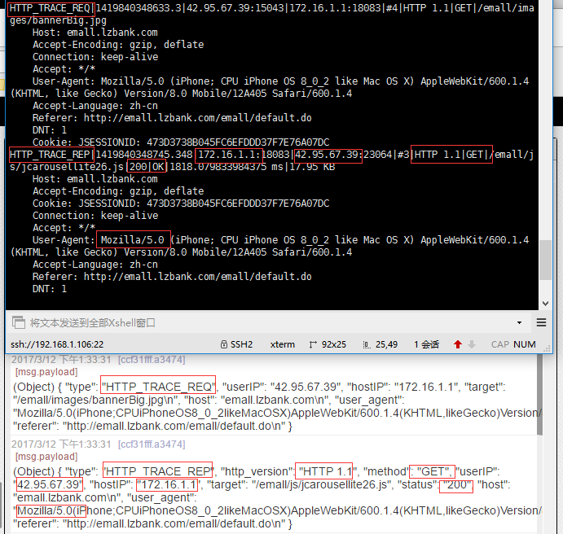
5.模型应用 – 功能测试
数据解析的准确性测试
从后台订阅的原始数据
在Node-red中解析得到的数据

Slide 26
5.模型应用 – 性能分析

Slide 27
6. 总结
主要工作
研究DSRC的IEEE 802.11p了不足
针对不足提出了QoS保障方案
在OPNET下建立了仿真模型（进程模型、节点模型、网络模型），进行对比实验
仿真结果表明，本文提出的QoS方案能够优化DSRC，提升网络QoS性能
创新
在EDCA的AC队列内部建立了多级分类器、调度器
将WFFQ队列调度算法用于经源地址分类器分类出的队列的流量整形
在不同网络负载情况下自适应调整EDCA窗口

Slide 28
谢谢各位老师批评与指正！

